Slide 1

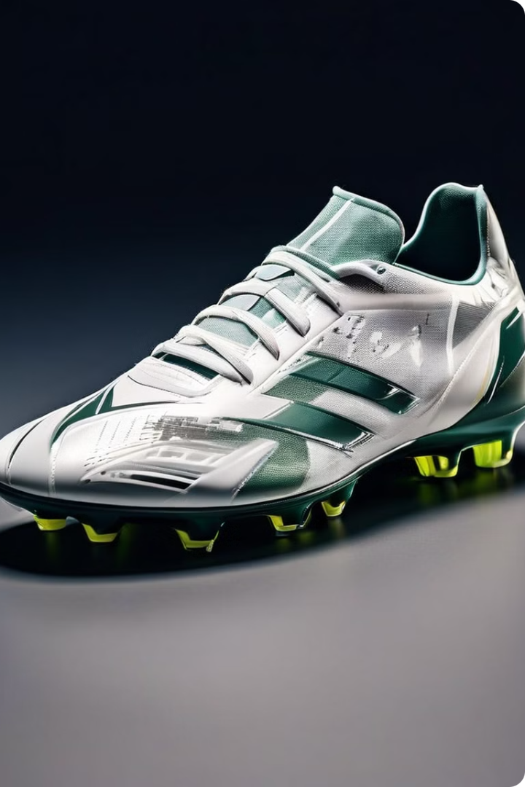


Nuestra Empresa de Tacos de Fútbol
En nuestra empresa, nos dedicamos a la fabricación de zapatos de fútbol de alta calidad, utilizando los mejores materiales y tecnologías de vanguardia.

Slide 2
Nuestra Filosofía y Valores
Pasión por el Fútbol
Excelencia en el Diseño
Nuestro equipo comparte una profunda pasión por el deporte, lo que se refleja en cada uno de nuestros productos.
Nos esforzamos por crear diseños elegantes y vanguardistas que combinen estética y rendimiento.
Compromiso con la Calidad
Innovación Constante
Nos aseguramos de que cada par de zapatos cumpla con los más altos estándares de calidad.
Estamos en una búsqueda continua de nuevas tecnologías y materiales para mejorar el rendimiento de nuestros productos.

Slide 3
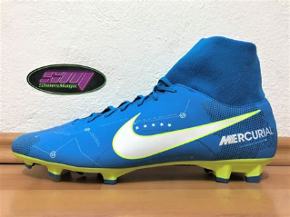
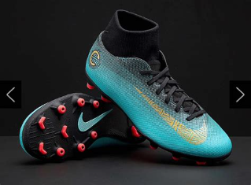
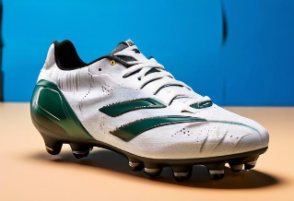
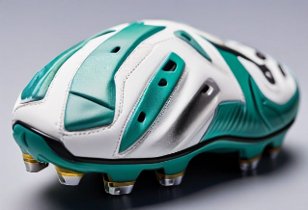
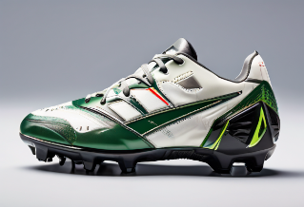
Nuestros Productos Estrella
Modelo Velocidad
Modelo Potencia
Modelo Confort
Diseñados para jugadores rápidos y ágiles, estos zapatos ofrecen ligereza y tracción excepcional.
Perfecto para jugadores que buscan una pisada firme y una mayor transferencia de fuerza al balón.
Diseñados para brindar un ajuste personalizado y una comodidad excepcional durante los partidos más largos.

Slide 4
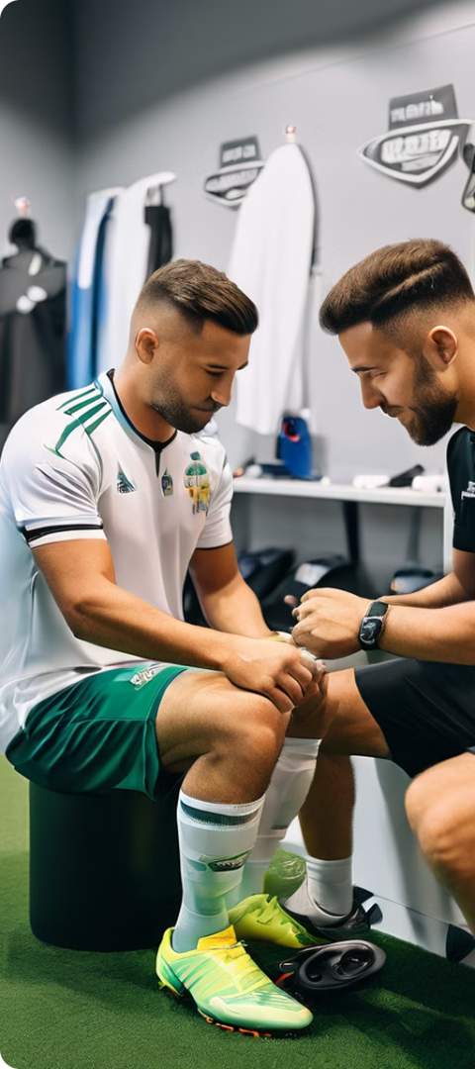



Cómo Trabajamos con Nuestros Clientes
Asesoramiento
Nuestro equipo de expertos brinda asesoramiento personalizado para ayudar a cada cliente a encontrar el calzado perfecto.
Personalización
Ofrecemos la posibilidad de personalizar los diseños y colores de los zapatos para adaptarse a las preferencias de cada jugador.
Seguimiento
Mantenemos un seguimiento constante para asegurarnos de que nuestros clientes estén plenamente satisfechos con sus compras.

Slide 5




Próximos Pasos y Objetivos
Expansión Global
Innovación Continua
Compromiso con la Comunidad
Sostenibilidad
Nuestro objetivo es llevar nuestros productos a mercados internacionales y convertirnos en una marca global.
Nos esforzamos por adoptar prácticas más sostenibles en nuestra cadena de suministro y producción.
Seguiremos invirtiendo en I+D para desarrollar aún más nuestras tecnologías y materiales de vanguardia.
Queremos fortalecer nuestros vínculos con la comunidad futbolística y apoyar a jóvenes talentos.

